Slide 1
DataFrame-Arrow转换与通信优化测试

Slide 2
为什么使用Arrow
Spark RDD DataFrame在JVM上运行，基于JVM的内存表示，在Spark生态内部传输较快，但在跨语言时往往需要复杂的转换使得传输变慢。
Apache Arrow是标准化的、与语言无关的列式内存格式，用于跨语言的内存数据开发，还提供计算库以及零拷贝的流消息和进程间通信。针对Spark 在 Python 和 JVM 之间以及跨节点间大量数据传输的现实场景，将Arrow作为中介进行传输是非常合适的选择

Slide 3
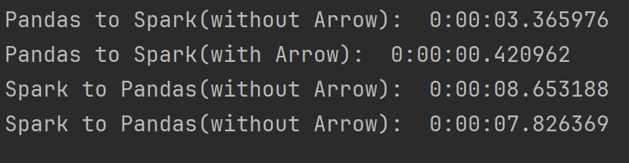
跨语言传输：Pandas Dataframe与RDD Dataframe转换在使用Arrow优化时的时间对比
Pandas→RDD 100000*3的nparray
RDD→ Pandas 3*2的字典
开启优化
spark.conf.set("spark.sql.execution.arrow.enabled", "true")
 | 默认(s) | 开启优化(s) | 降低
Pandas→Spark | 3.36s | 0.42s | 87.5%
Spark→ Pandas | 8.65s | 7.83s | 9.5%

Slide 4
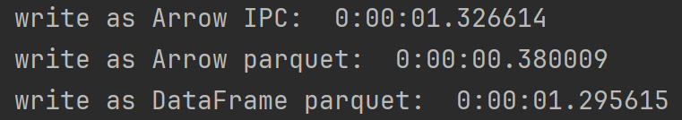
跨节点传输：将传输文件持久化存储后传输
100000*3的DataFrame
 | 时间(s) | 大小(MB)
直接存储为parquet | 1.30 | 2.32
转为Arrow后存储为parquet | 0.38(73.1%↓) | 2.89(24.6%↑)
转为Arrow后原生存储 | 1.33(2.3%↑) | 2.29(1.3%↓)

Slide 5
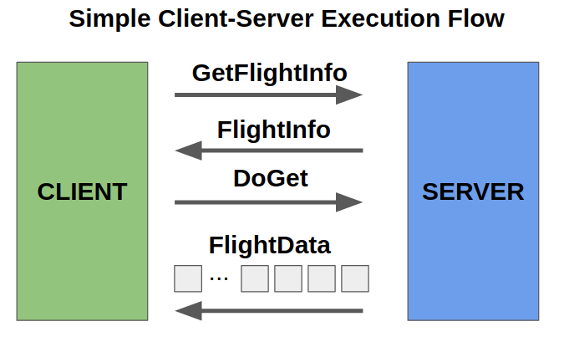
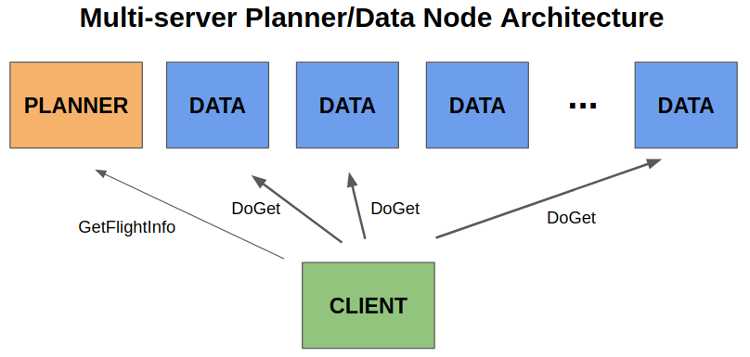
跨节点传输： Apache Arrow Flight（grpc上实现内存传输）
通信协议使用grpc，在网络接口间高效传输大型数据集
特性
并行传输
内存传输：避免任何内存复制或反序列化
水平可扩展的数据服务：可以将计划请求服务委托给兄弟节点
业务扩展：action命令可以指定数据集固定在内存中以便后续操作
实验室条件端到端 TCP 吞吐量超过 2-3GB/s

Slide 6
默认转化机制与Arrow优化机制
默认转换的过程：使用python的pickle序列化，该过程丢弃模式元数据，需要对数据进行一次迭代以推断类型信息导致，将pandas dataframe转为Java RDD，随后再将java RDD转为spark dataframe，这一过程有需要对每个值进行类型检查和转换
Arrow优化机制
将pandas和spark dataframe并行分块传输
Pandas的dataframe和JVM中的dataframe介由Arrow特有的数据格式RecordBatches传输
该格式对不同语言的数据使用统一的内存格式以支持高效跨语言处理
包含详细的数据类型信息，确保在数据传输和处理过程中可以正确地解释和操作数据。
RecordBatch 与 Arrow 的计算库紧密集成，支持一系列高效的数据处理操作，如过滤、投影、聚合等。这些操作可以直接在列式数据上执行，避免了不必要的数据复制和转换。
支持零拷贝机制，这意味着数据在不同的计算进程或系统之间传输时不需要进行额外的复制操作，从而减少了内存开销和 CPU 使用。

